Slide 1
关于对春节后小区服务质量的督查通报
2025（第 1 期）
为了促进小区节后物业服务质量全面提升，提高业主滿意度，结合 440 平台投诉建议工单等，生产管理部于 2 月
8-13 日对聚园、胜兴、锦苑、瑞康、荟萃等 5 家事业部的部分小区进行了物业服务质量现场督导。现将督导情况通报如下：
一、现场方面
共性问题：一是部分楼道保洁、清拖不及时、保洁标准不高；二是室外杂物摆放需进一步清理、规范。
个性问题：荟萃事业部科苑小区绿化带保洁不及时、部分花灌木入冬未修剪；瑞康事业部运发小区存在多处卫生死角、楼道保洁记录表逾期未更新。
亮点工作：胜兴事业部胜望小区组织全体从业人员开展绿化工作培训，对小区苗木进行修剪、整形，展现出较强主动服务意识。
二、工作要求
各单位要及时调整工作状态，工作关口前移、“不等不靠”，突出以问题为导向，加强小区的巡检，全力做好节后小区物业服务质量提升,同时要抓住春季有利的时节加大小区“六乱”治理力度，为全年工作的开展打下坚实基础。后期针对上述单位存在的问题，生产管理部还会持续跟进，对于整改不及时、不彻底的单位纳入月考核。
后附小区现场照片：

Slide 2
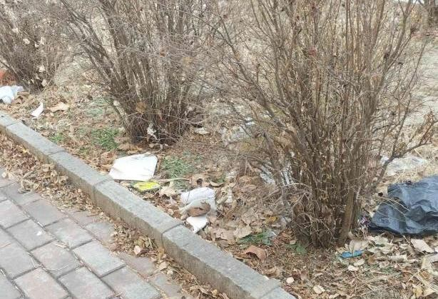
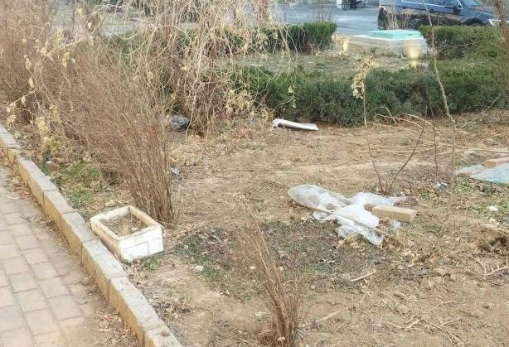
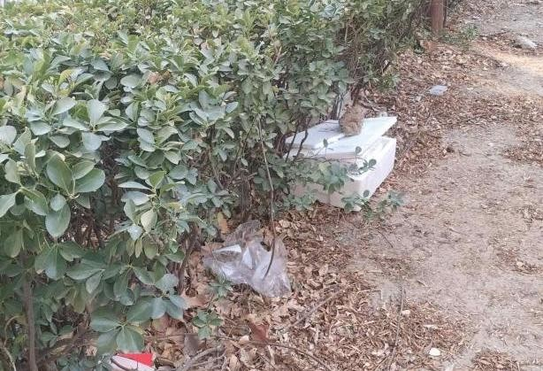
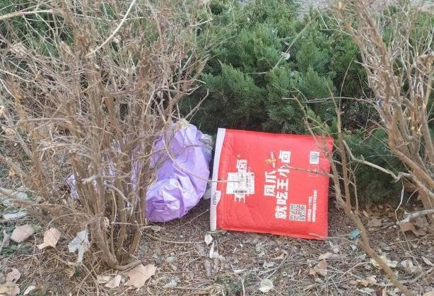
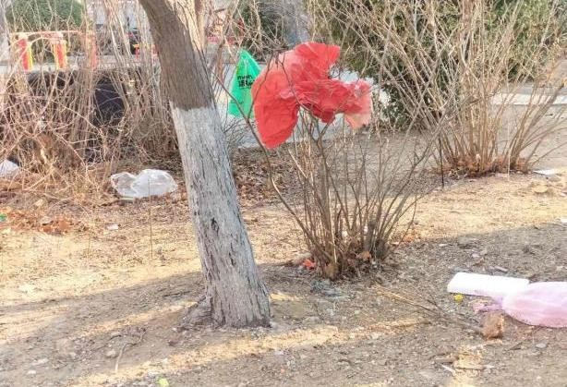
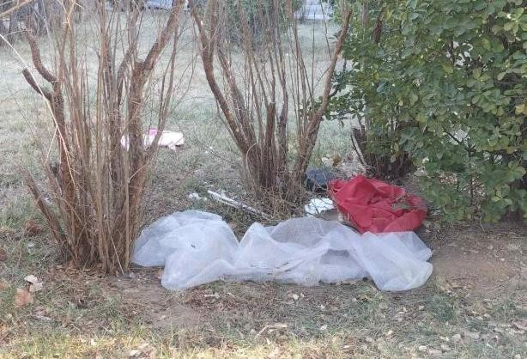
荟萃事业部
现场服务质量问题：18 项
1 科苑小区 15 号楼周围绿化带问题
2、科苑小区 15 号楼周围绿化带问题
3、科苑小区 15 号楼周围绿化带问题
4、科苑小区 15 号楼周围绿化带问题
5、科苑小区 15 号楼周围绿化带问题
6、科苑小区 16 号楼周围绿化带问题

Slide 3
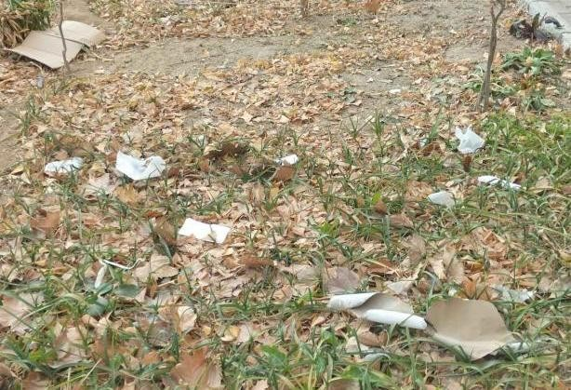
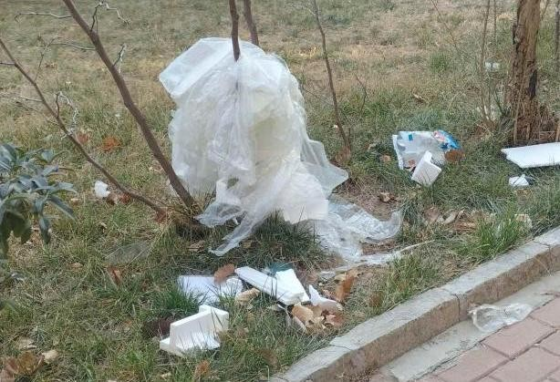
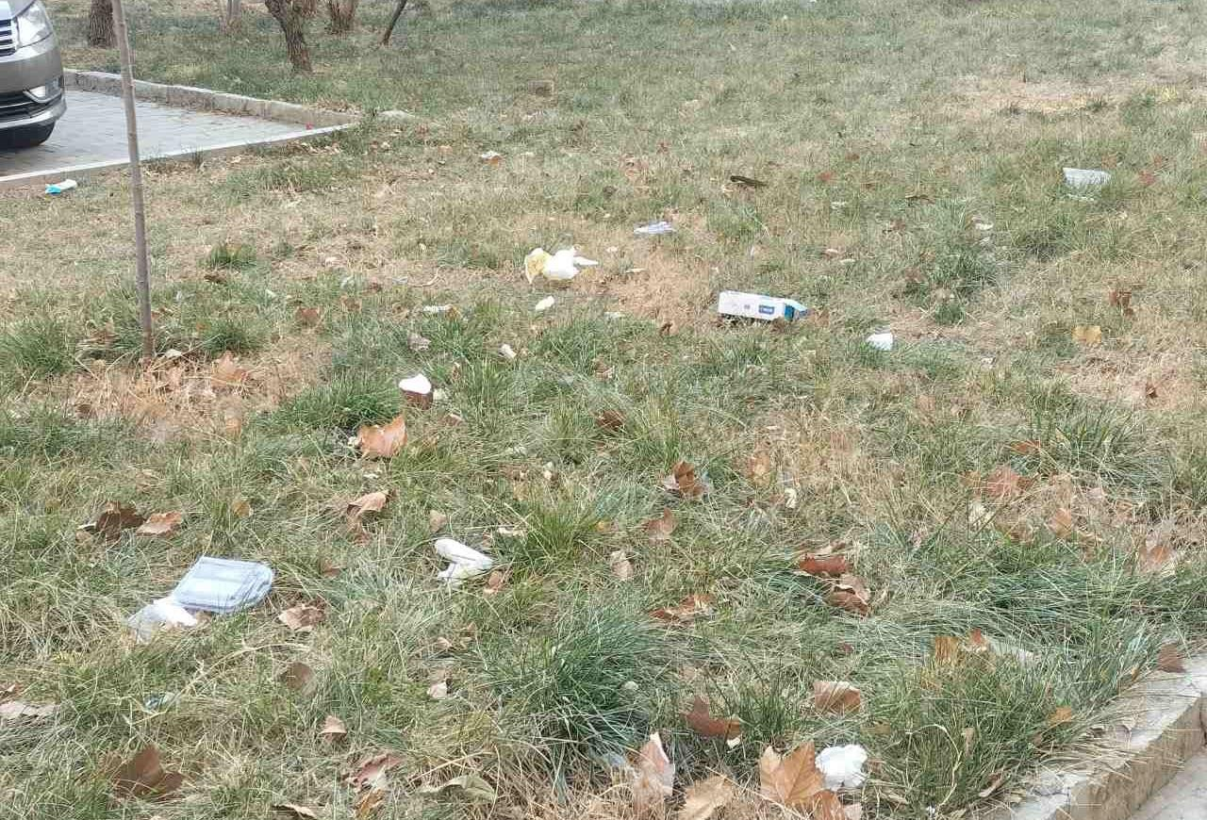
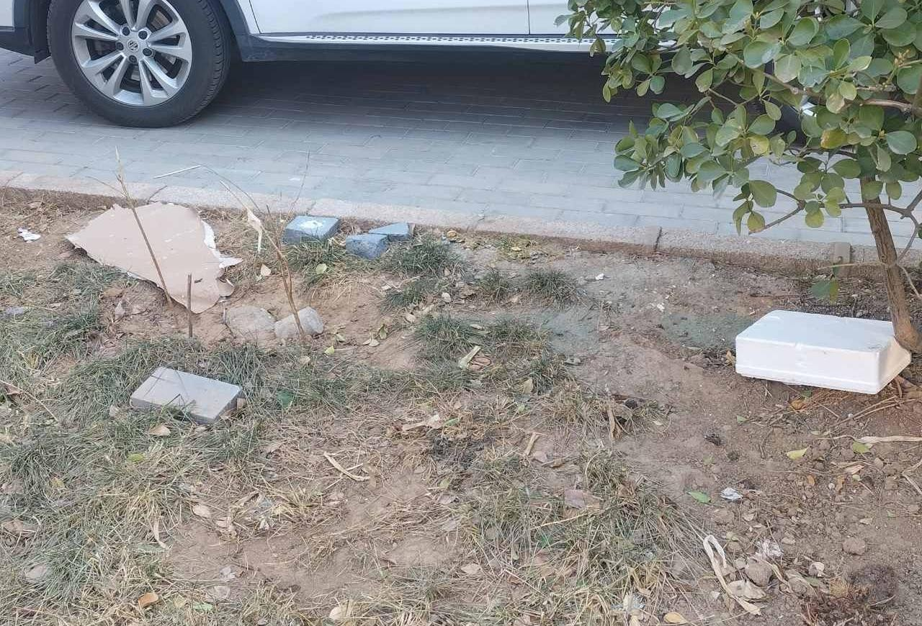
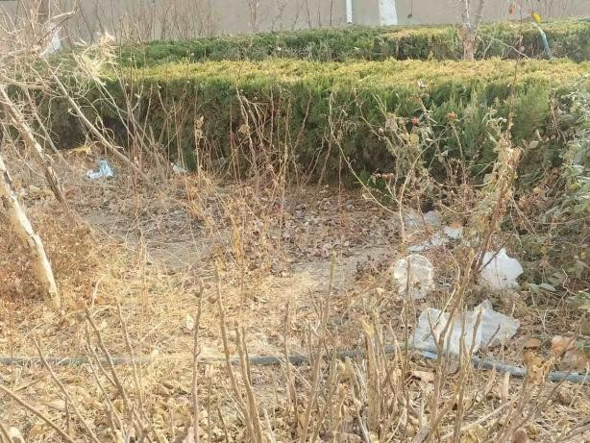
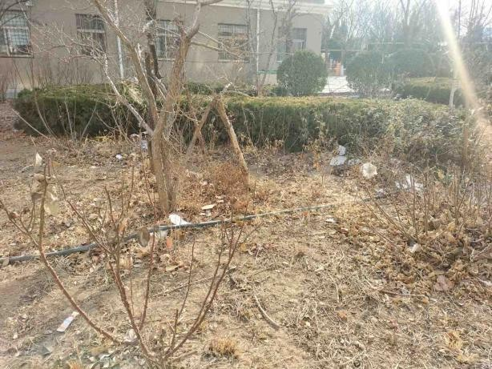
7、科苑小区 16 号楼周围绿化带问题
8、科苑小区 16 号楼周围绿化带问题
9、科苑小区 16 号楼周围绿化带问题
10、科苑小区 16 号楼周围绿化带问题
11、科苑小区 20 号楼周围绿化带问题
12、科苑小区 20 号楼周围绿化带问题

Slide 4
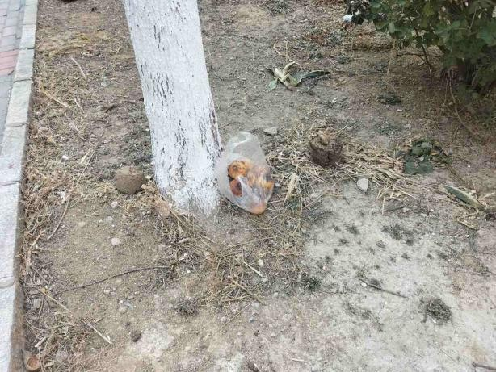
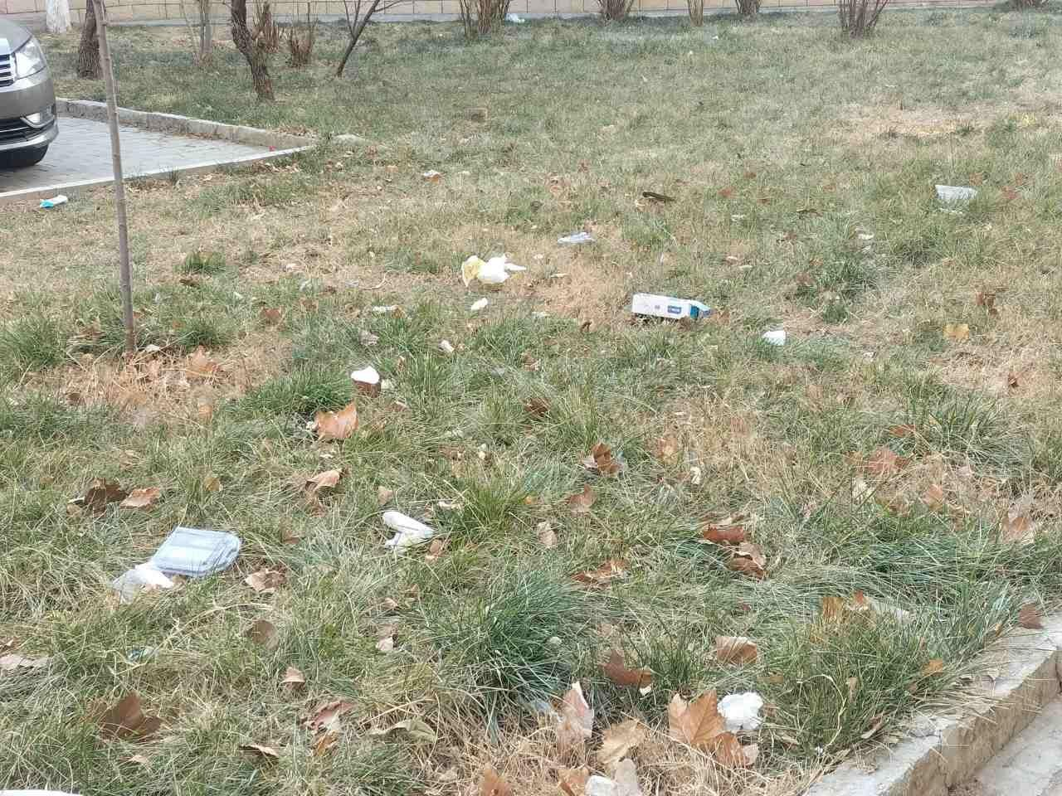
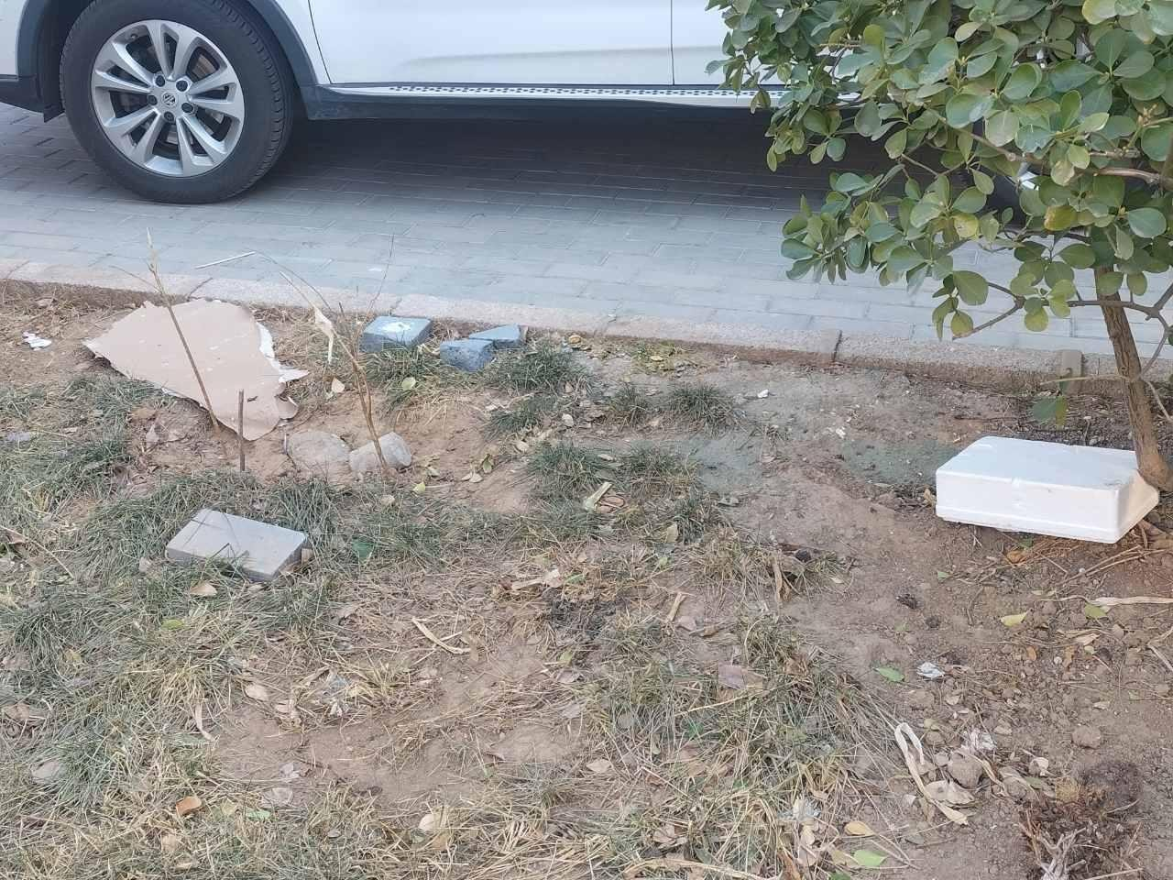
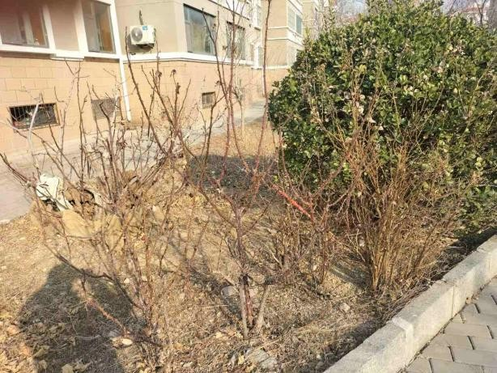
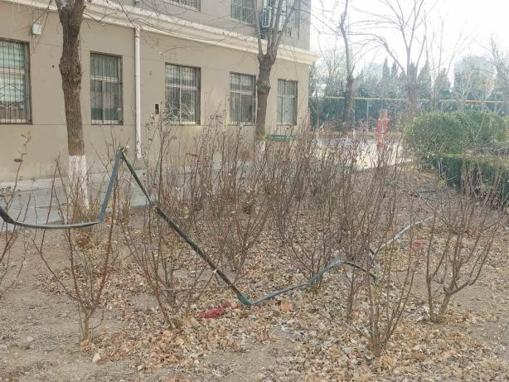
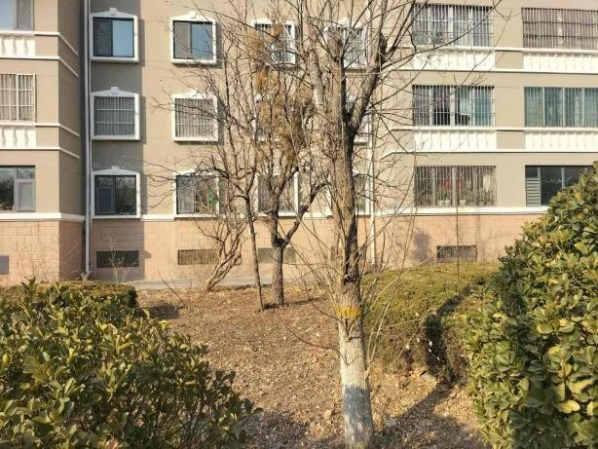
13、科苑小区 20 号楼周围绿化带问题
14、科苑小区 20 号楼周围绿化带问题
15、科苑小区 20 号楼周围绿化带问题
16、科苑小区 20 号楼周围绿化带问题
17、科苑小区 20 号楼周围绿化带问题
18、科苑小区 20 号楼周围绿化带问题

Slide 5
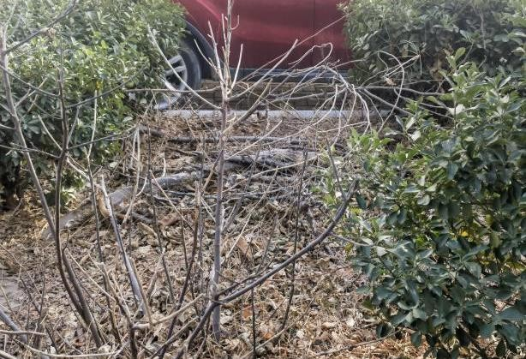
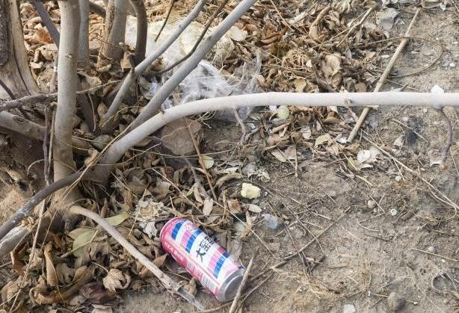
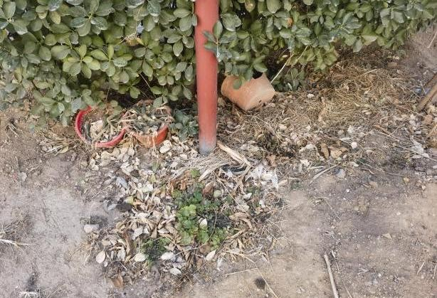
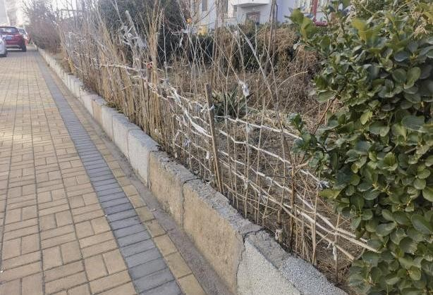
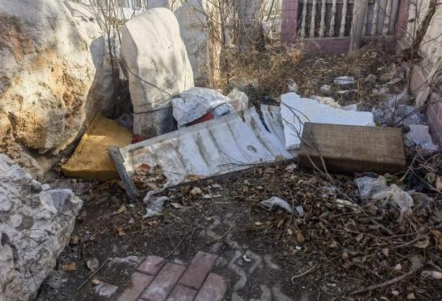
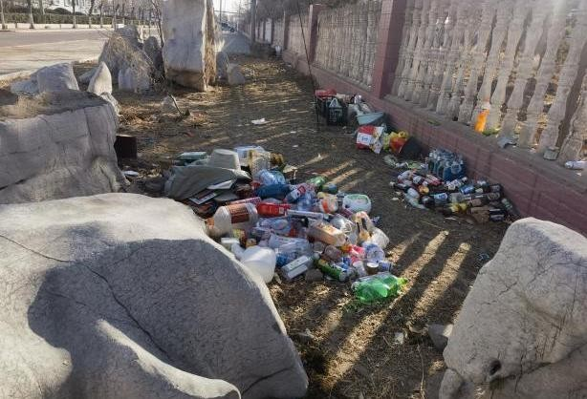
瑞康事业部
现场服务质量问题：14 项
1 运发小区 7 号楼周围问题
2、运发小区 7 号楼周围问题
3 运发小区 7 号楼周围问题
4、运发小区 7 号楼周围问题
5、运发小区 7 号楼周围问题
6、运发小区 7 号楼周围问题

Slide 6
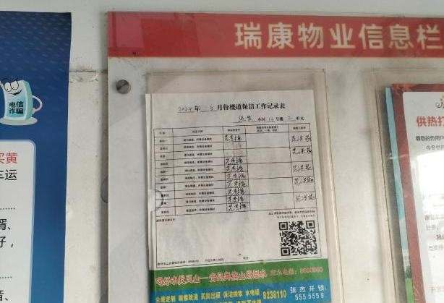
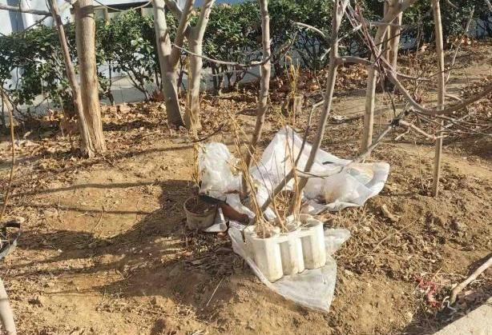
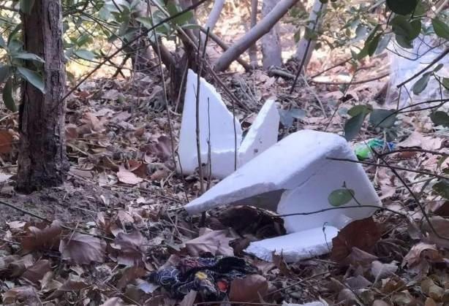
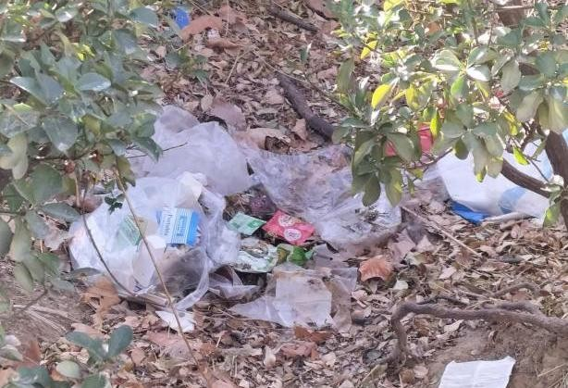
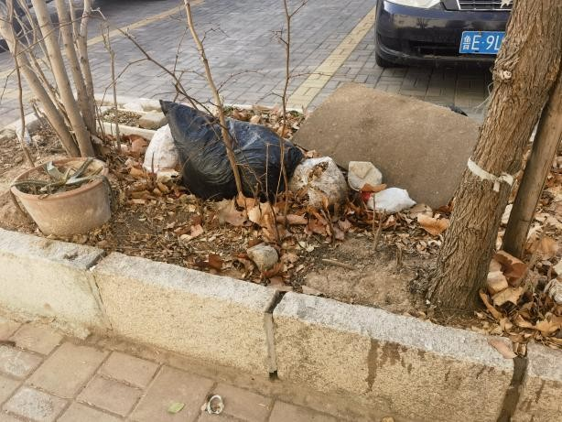
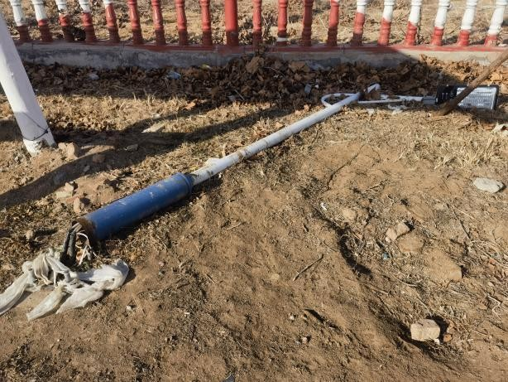
7、运发小区 13 号楼 2 单元楼道问题
8、运发小区 13 号楼周围问题
9 运发小区 18 号楼周围问题
10、运发小区 18 号楼周围问题
11、运发小区 19 号楼周围问题
12、运发小区广场问题

Slide 7
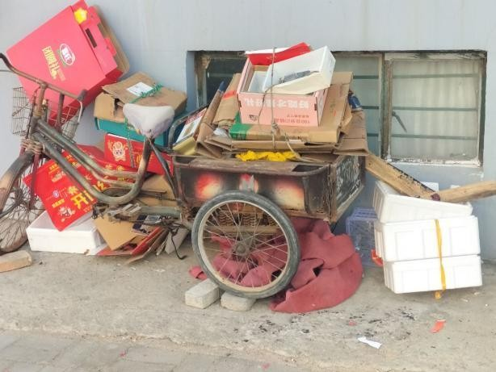
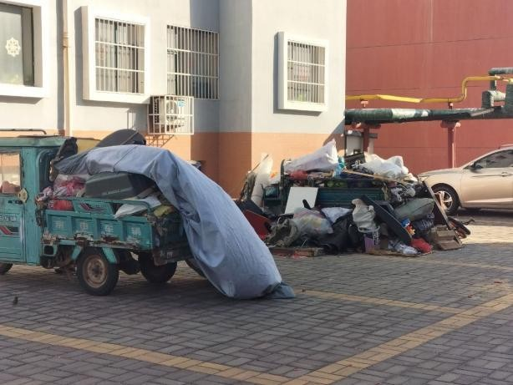
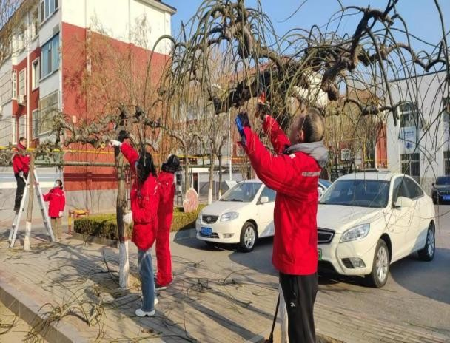
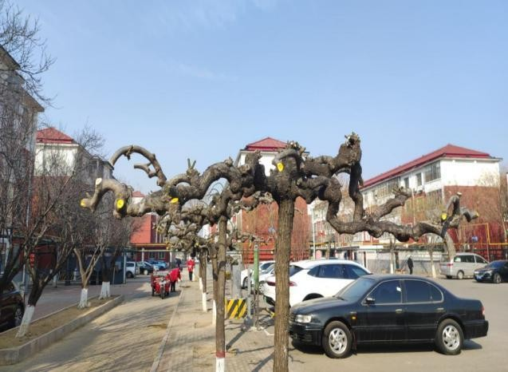
13、运发小区 26 号楼周围问题
14、运发小区 26 号楼周围问题
胜兴事业部亮点工作：
1、胜望小区绿化修剪培训现场
2、胜望小区绿化修剪培训现场

